Slide 1
ПОВЕЗАНОСТ ЖИВОТНИХ ЗАЈЕДНИЦА
ОШ ,,Здравко Гложански“ Бечеј

Slide 2
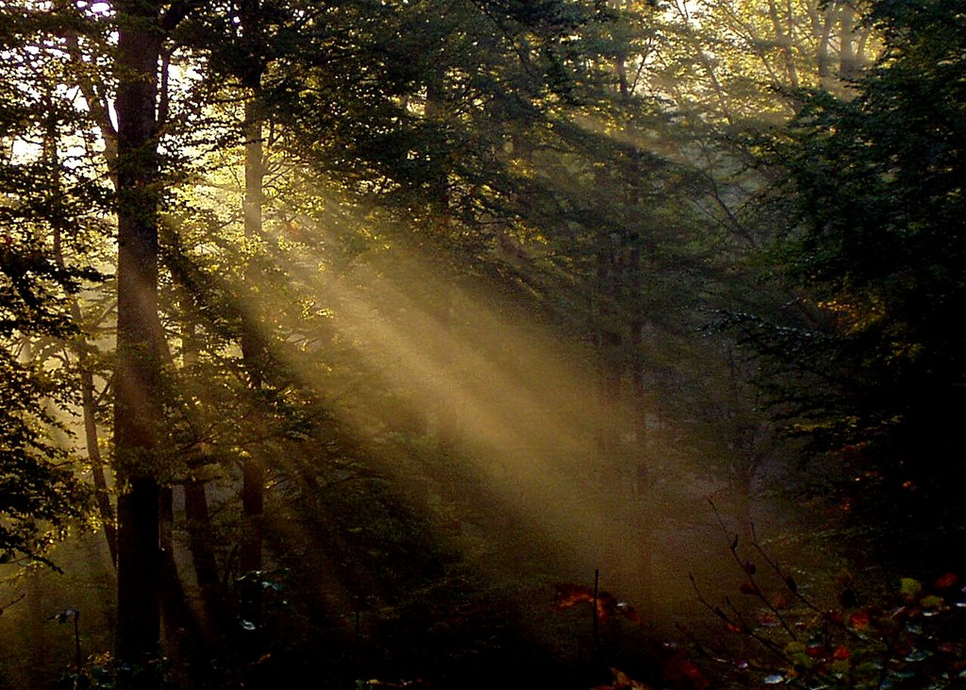
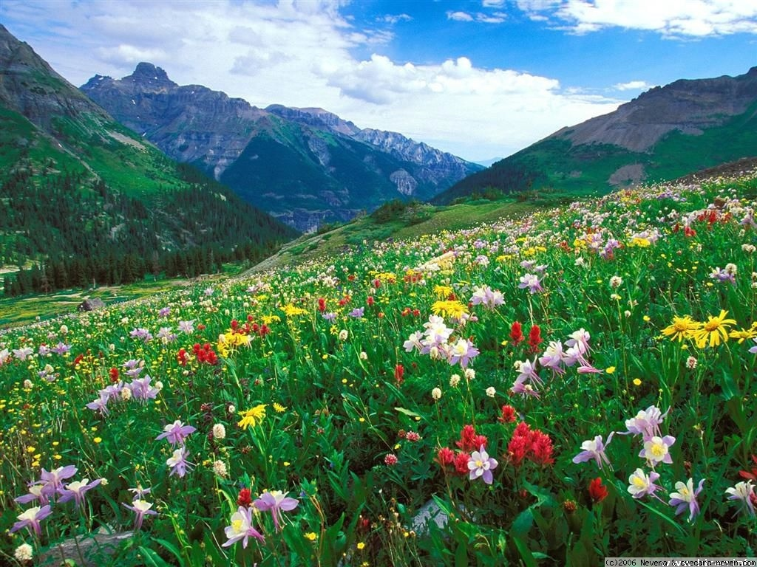
ЖИВОТНЕ ЗАЈЕДНИЦЕ
ПРИРОДНЕ
ШУМА
ЛИВАДА И ПАШЊАК
ОШ ,,Здравко Гложански“ Бечеј

Slide 3
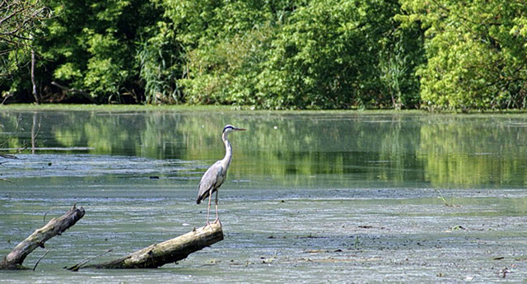
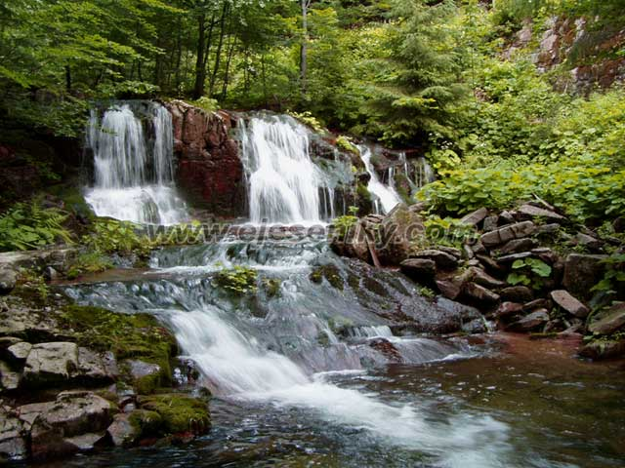
ЖИВОТНЕ ЗАЈЕДНИЦЕ
ПРИРОДНЕ
РЕКА
БАРА И ЈЕЗЕРО
ОШ ,,Здравко Гложански“ Бечеј

Slide 4
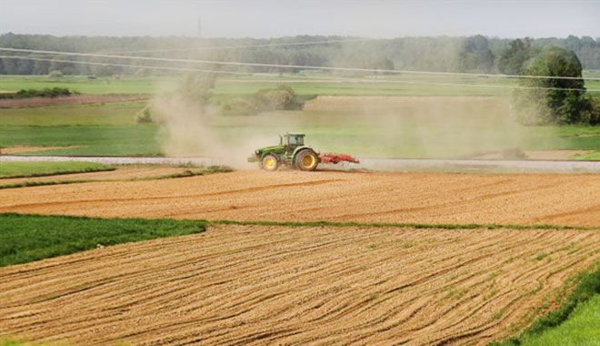
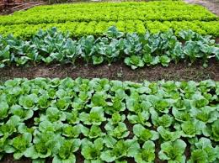
ЖИВОТНЕ ЗАЈЕДНИЦЕ
КУЛТИВИСАНЕ
ЊИВА
ПОВРТЊАК
ОШ ,,Здравко Гложански“ Бечеј

Slide 5
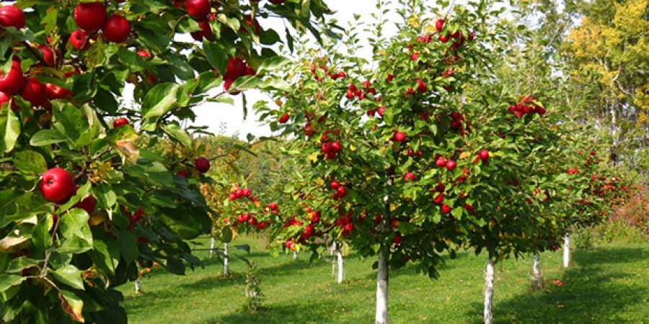
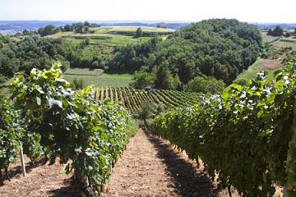
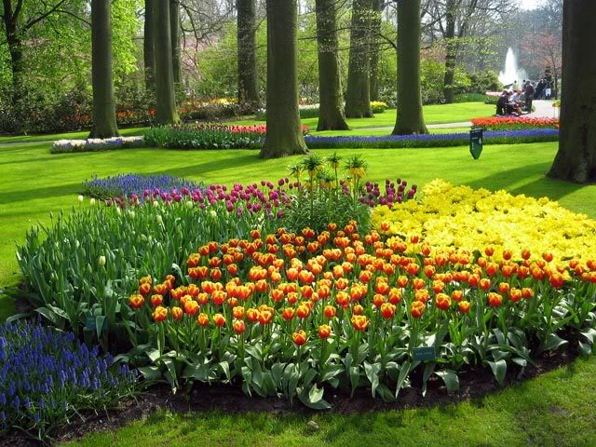
ЖИВОТНЕ ЗАЈЕДНИЦЕ
КУЛТИВИСАНЕ
ВОЋЊАК
ВИНОГРАД
ПАРК
ОШ ,,Здравко Гложански“ Бечеј

Slide 6
ЖИВОТНЕ ЗАЈЕДНИЦЕ
КОПНЕНЕ
ШУМЕ
ОБРАДИВЕ ПОВРШИНЕ
ЛИВАДЕ И
ПАШЊАЦИ
ОШ ,,Здравко Гложански“ Бечеј

Slide 7
ЖИВОТНЕ ЗАЈЕДНИЦЕ
ВОДНЕ
РЕКА
БАРА И ЈЕЗЕРО
ОШ ,,Здравко Гложански“ Бечеј

Slide 8
СВЕ ЖИВОТНЕ ЗАЈЕДНИЦЕ СУ МЕЂУСОБНО ПОВЕЗАНЕ И ЧИНЕ ЈЕДНУ ЦЕЛИНУ. АКО СЕ НАРУШИ РАВНОТЕЖА У ЈЕДНОЈ, ТО УТИЧЕ И НА ОСТАЛЕ ЖИВОТНЕ ЗАЈЕДНИЦЕ
КО НАЈВИШЕ УТИЧЕ НА ПРОМЕНЕ У ПРИРОДИ?
ОШ ,,Здравко Гложански“ Бечеј

Slide 9
ЧОВЕК!!!
СВОЈИМ ДЕЛАТНОСТИМА И НОДГОВОРНИМ ПОНАШАЊЕМ НАРУШАВА РАВНОТЕЖУ У ПРИРОДИ.
КАКО УТИЧЕ ДЕЛАТНОСТИМА?
ОШ ,,Здравко Гложански“ Бечеј

Slide 10
КРЧИ ШУМЕ
ОШ ,,Здравко Гложански“ Бечеј

Slide 11
ГРАДИ ПУТЕВЕ И НАСЕЉА
ОШ ,,Здравко Гложански“ Бечеј

Slide 12
ПРЕГРАЂУЈЕ РЕКЕ
ОШ ,,Здравко Гложански“ Бечеј

Slide 13
ИСУШУЈЕ БАРЕ И ЈЕЗЕРА
ОШ ,,Здравко Гложански“ Бечеј

Slide 14
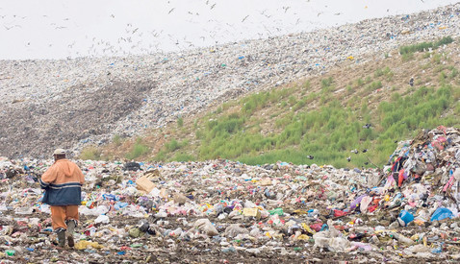
НЕОДГОВОРНО ПОНАШАЊЕ
ГРАДИ ДЕПОНИЈЕ
ОШ ,,Здравко Гложански“ Бечеј

Slide 15
ЗАГАЂУЈЕ ВАЗДУХ
ОШ ,,Здравко Гложански“ Бечеј

Slide 16
ВОДУ
ОШ ,,Здравко Гложански“ Бечеј

Slide 17
ЗЕМЉИШТЕ
ОШ ,,Здравко Гложански“ Бечеј

Slide 18
ПРЕТЕРАНИ ЛОВ
ОШ ,,Здравко Гложански“ Бечеј

